Slide 1


Compétences pour réussir
Conclusion
Need French version of graphic, or translation of text on left

Slide 2

Commencez par une activité
Activité 1 Le CV
Activité 2 L'entrevue
Notes:
Choisissez l’une des deux activités associées à la compétence « Conclusion » des Compétences pour réussir.

Slide 3
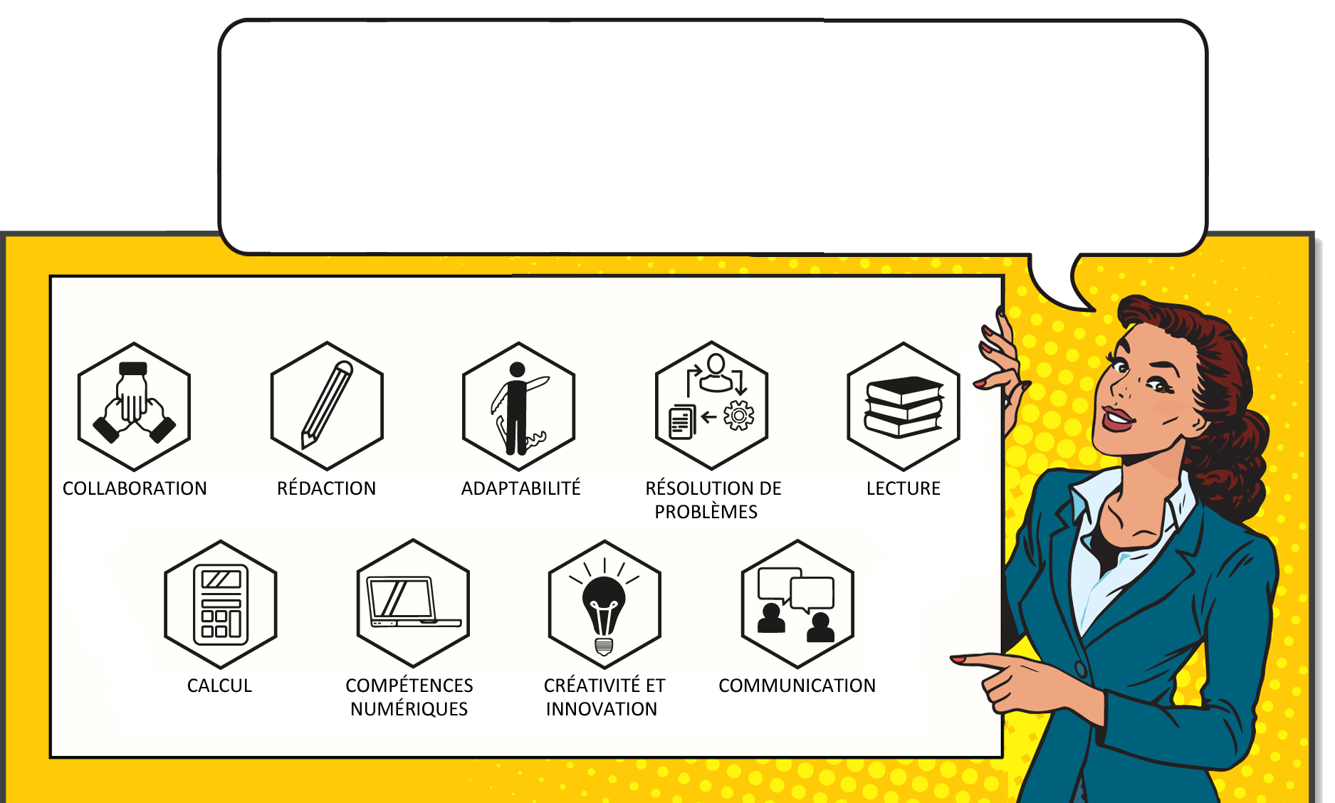
Les Compétences pour réussir représentent une composante importante de Skills/Compétences Canada. Regardons de plus près…
Notes:
Passez en revue la liste des 9 Compétences pour réussir. Les élèves devraient avoir accès aux définitions à même le contenu en lien avec l’activité correspondante.

Slide 4
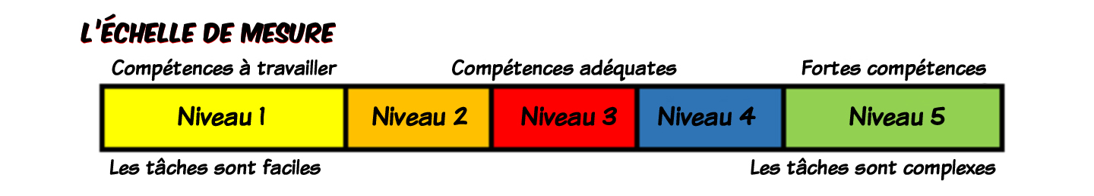



Les 9 Compétences pour réussir sont le fondement de l’apprentissage. On s’en sert à différents degrés (ou niveaux de complexité) dans les domaines du travail et de l’apprentissage, de même que dans la vie en général.
Métiers spécialisés Emploi de bureau Formations
Notes:
On développe les Compétences pour réussir en les mettant en pratique régulièrement, et en planifiant le tout. Ces compétences nous aident à être efficaces, à nous adapter et à réaliser des activités ou des tâches complexes qui mettent en cause des idées, des objets ou des personnes. Faites savoir aux élèves que pour la plupart des métiers, le niveau des compétences essentielles requises est aussi élevé, voire plus élevé, que ce que demandent nombre d’emplois de bureau. Alors, qu’est-ce que cela signifie? Lorsqu’ils possèdent de fortes compétences essentielles, les apprenants dans les métiers sont mieux préparés pour comprendre et retenir les concepts présentés dans la formation technique.

Slide 5

Vous placer sur la voie de la réussite
adaptabilité
calcul
collaboration
communication
compétences numériques
créativité et innovation
lecture
rédaction
résolution de problèmes
Notes:
Expliquez que nous nous servons des Compétences pour réussir dans notre vie quotidienne et le monde du travail; elles nous permettent de continuer d’apprendre de manière à ce qu’on ne nous laisse pas pour compte. Elles sont liées entre elles de nombreuses façons, comme nous avons pu le voir dans de multiples activités associées aux Compétences pour réussir. À titre d’exemple, la compétence de la résolution de problèmes est appuyée par celle de la créativité et de l’innovation, et la compétence de la collaboration est appuyée par celle de la communication. De même, la compétence de la communication va de pair avec celles de la rédaction et de la lecture.

Slide 6


Des emplois enrichissants qui demandent de posséder des Compétences pour réussir …
les métiers spécialisés
Découvrez les métiers spécialisés
https://youtube.com/watch?v=BdQsi8OYreI
Notes:
Faites jouer la vidéo. Terminez le tout en faisant savoir aux élèves que les métiers spécialisés font l’objet d’une forte demande et qu’ils sont essentiels au sein de toutes les collectivités du Canada. Les métiers peuvent représenter une option de carrière très enrichissante. Les élèves peuvent s’informer à propos des métiers spécialisés sur le site Web du gouvernement du Canada.

